Slide 1





征战光阴
永恒壮歌
-社会实践结项答辩-
成员：朱星徽 孟小杨 梁耀欣
指导老师：李青

Slide 2
目
录
01
02
03
04
团队介绍
选题背景
实践过程
实践成果

Slide 3
01
团队介绍

Slide 4

团队介绍
团队名称：津蒙滇小队
我们社会实践团队成员分别来自天津、内蒙古、云南，探索三个城市抗日战争的历史，因此取三城市简称来命名。
实践目标：
通过对抗日战争的实践和研究，我们获得了关于历史、革命精神、文化传承和传播的宝贵心得和收获。这些经历将激励我们继续在实践中探索，传承革命精神，为社会的进步和发展贡献自己的力量。

Slide 5

团队介绍
实践历程
团队成立
第一次例会
填写申报材料
初期答辩
观看纪录片
发表推送、感想
访问博物馆工作者
1.25以前
2.1-2.9
2.9-2.18
1.25-1.30
实地考察
发放调查问卷
分析调查问卷
制作答辩ppt
准备实践报告

Slide 6
02
选题背景

Slide 7
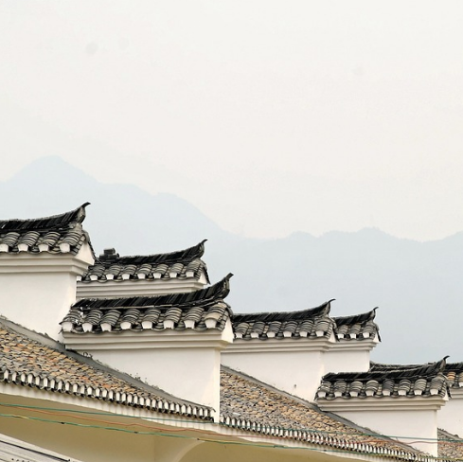
选题背景
抗战历史
中国抗战史上的英雄壮举是中国近代历史中的重要组成部分。其中天津保卫战、云南红军长征故事和内蒙古抗日战争代表了中国军民在抵抗日本侵略时所做出的巨大努力和牺牲。
不忘初心
牢记使命
社会背景
习近平总书记在党的二十大报告鼓励青年通过社会实践传承红色血脉，深入调研革命老区现状及其蕴含的革命精神。

Slide 8
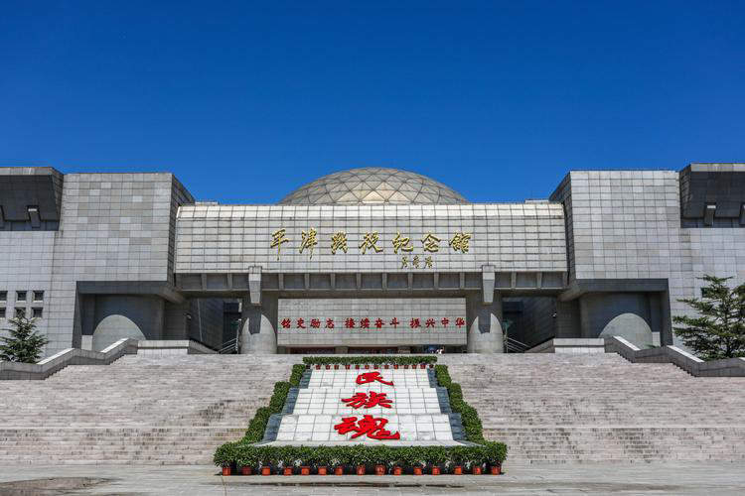
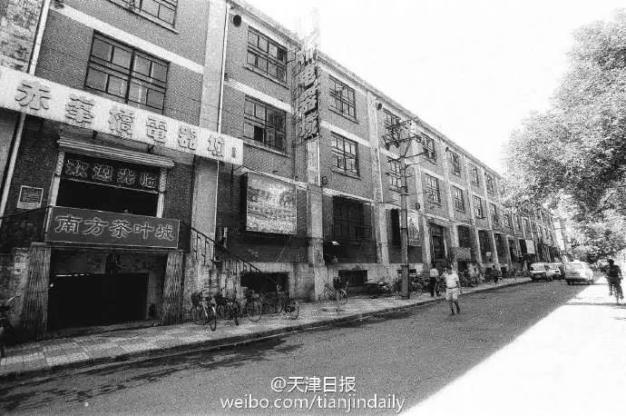
选题背景
身为东大学子，我们一定要认真学习领会、深入贯彻落实，通过参观纪念馆、博物馆来走进革命老区，去了解革命地区的相关历史，为振兴工作做出一份贡献。
宣传抗战历史有助于发扬革命精神，使更多人了解相关红色文化

Slide 9
03
实践过程

Slide 10

实践过程
社区宣讲、听讲座
发表推送
视频宣传、总结
实地、线上学习、撰写观后感
调查问卷
人物访谈

Slide 11
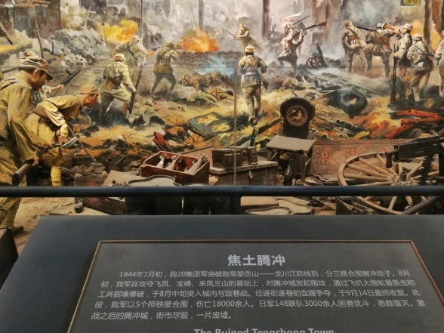
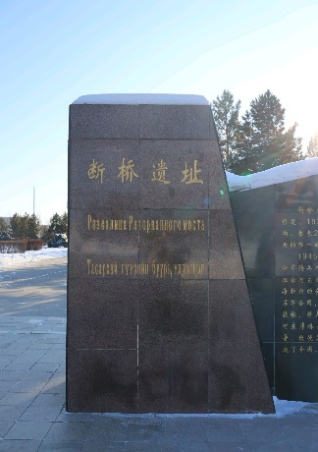
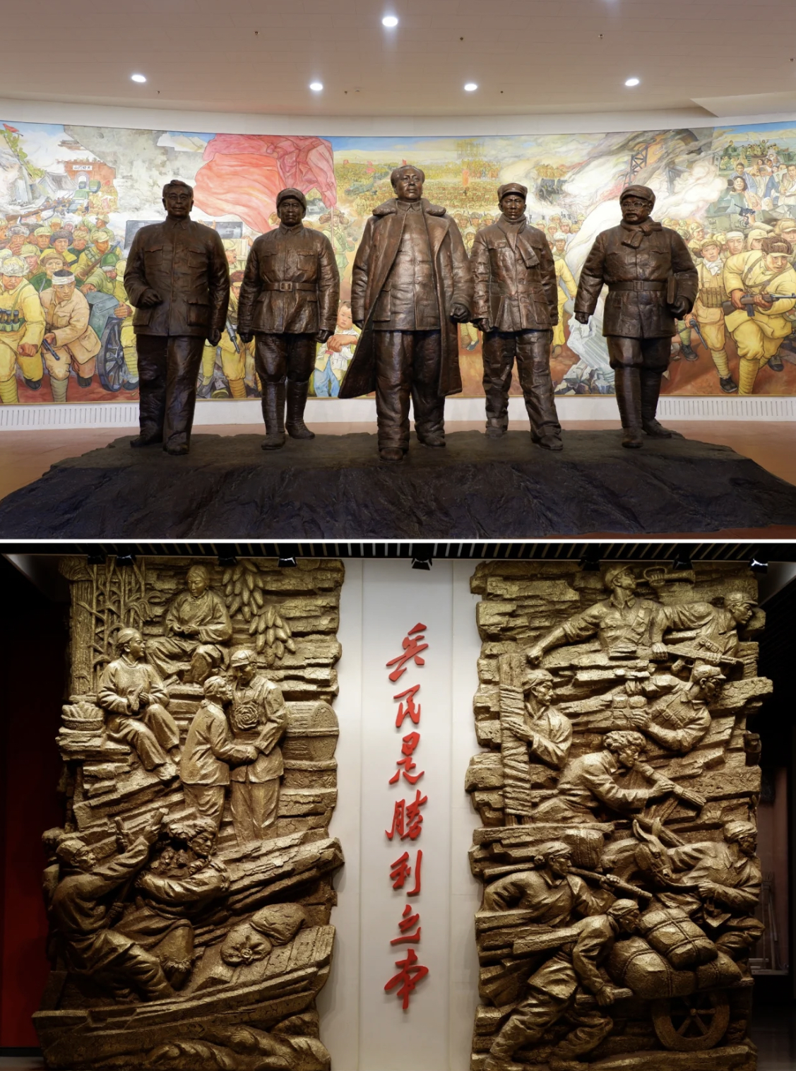
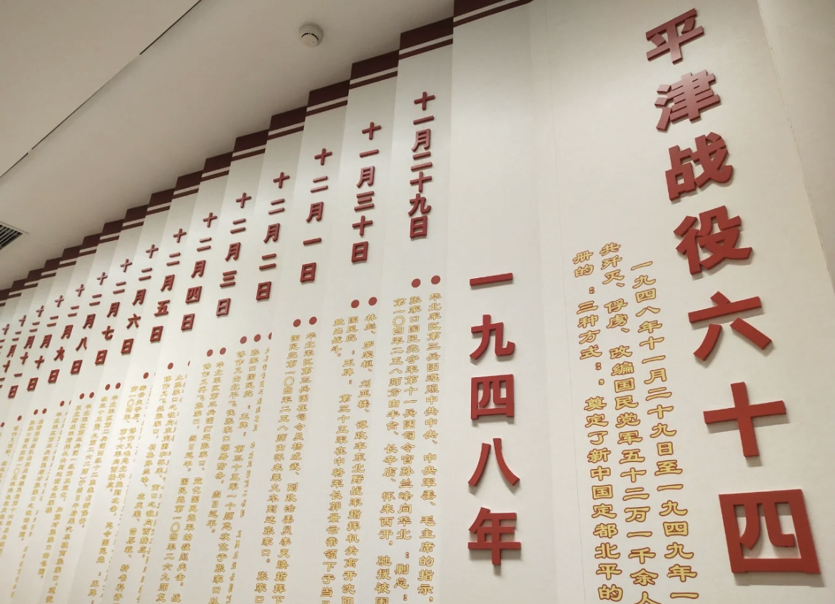
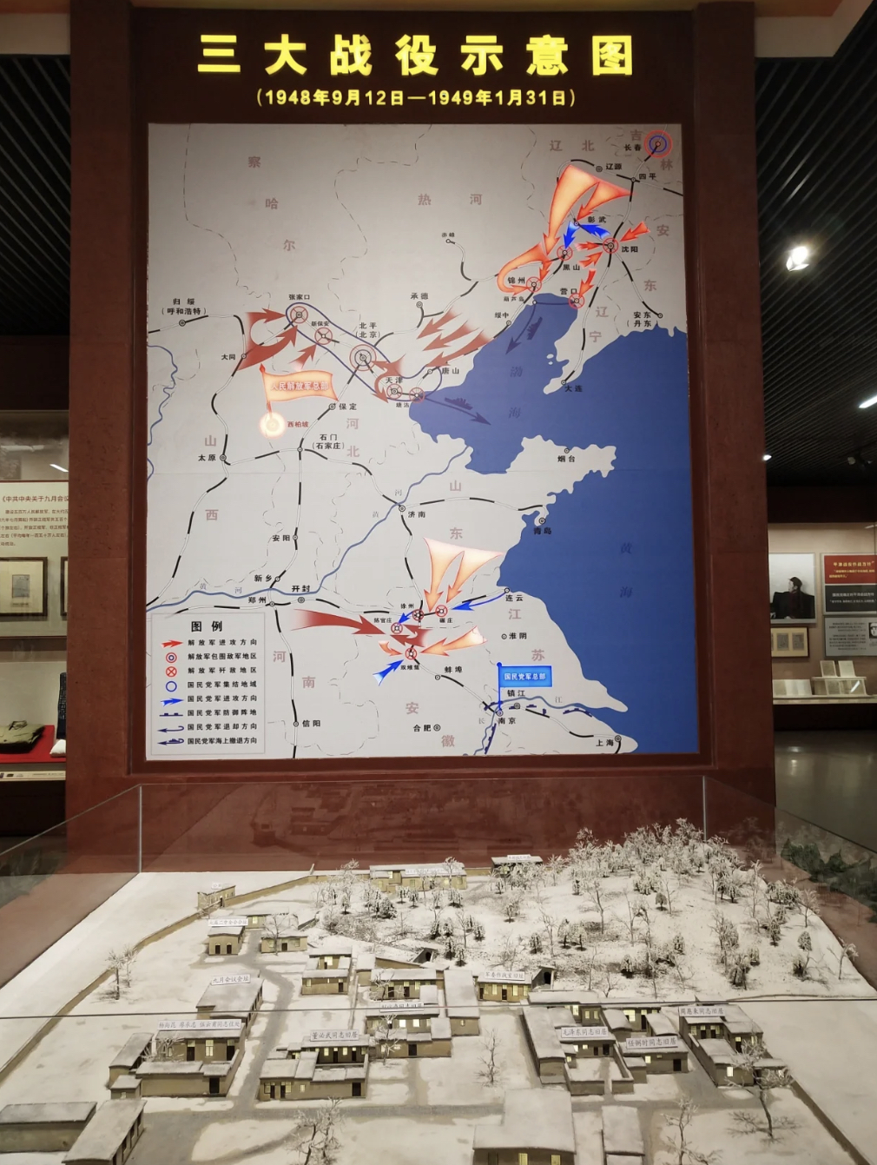
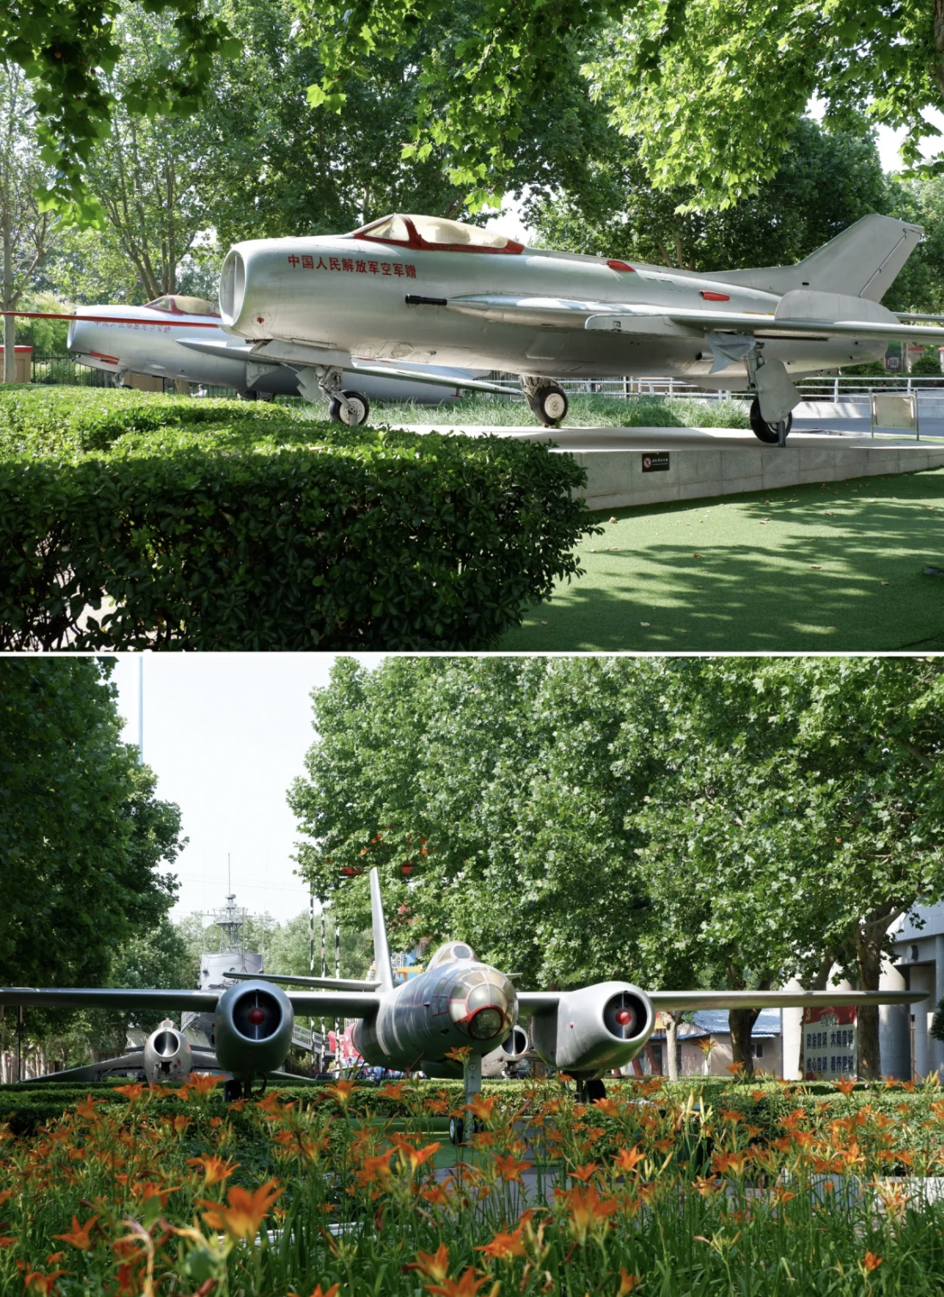
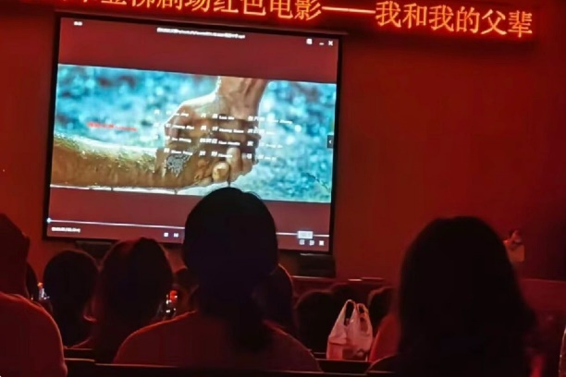
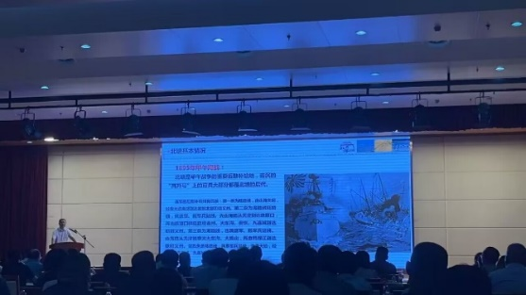
实践过程
实地学习
团队成员分别前往大沽口炮台纪念馆、团结湖纪念馆、海拉尔和平公园参观学习，缅怀革命先烈的丰功伟绩，接受思想洗礼。
一同观影并分享感受→

Slide 12
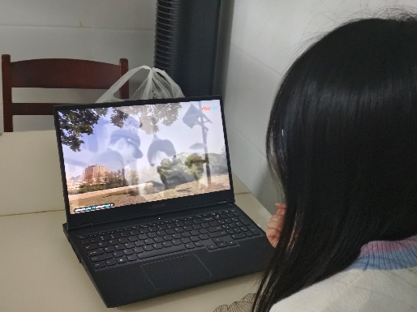
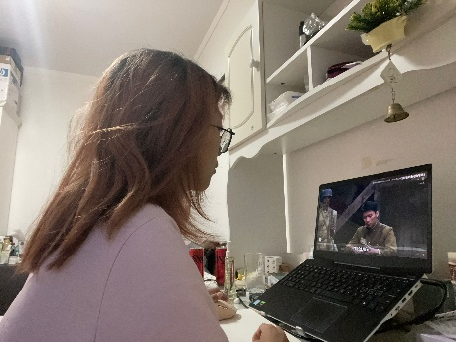
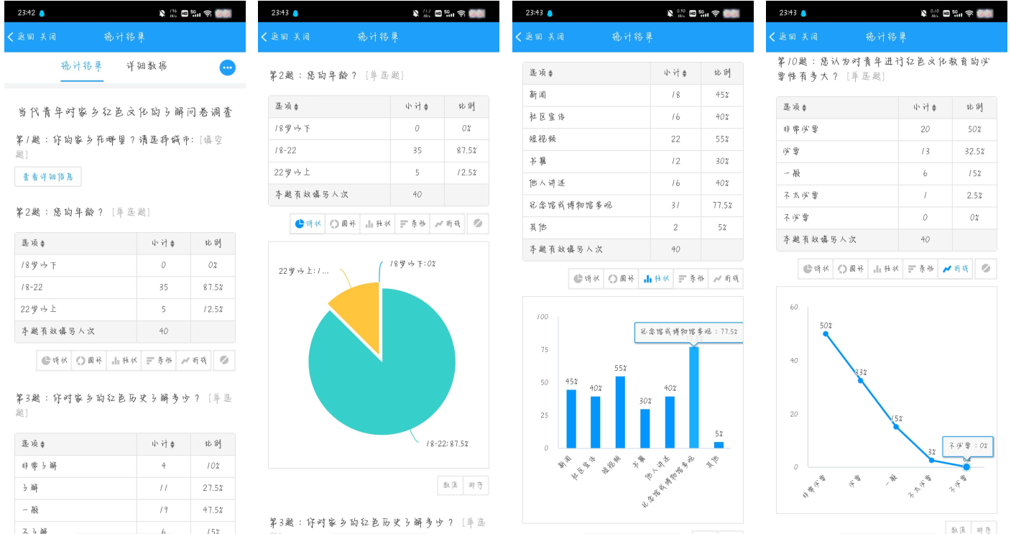
实践过程
线上学习
团队每个人观看纪录片，写观后感。以学习了解相关历史。
调查问卷
这次调查问卷为我们提供了关于红色文化认知程度的宝贵数据和建议。我们深感红色文化在当代社会中的重要性和必要性，未来，我们将继续加强红色文化的传承与教育工作，为培养具有历史责任感和文化自信的年轻一代贡献力量。

Slide 13
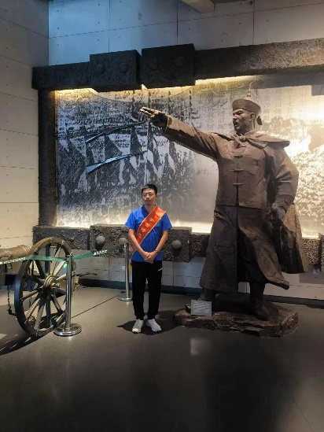
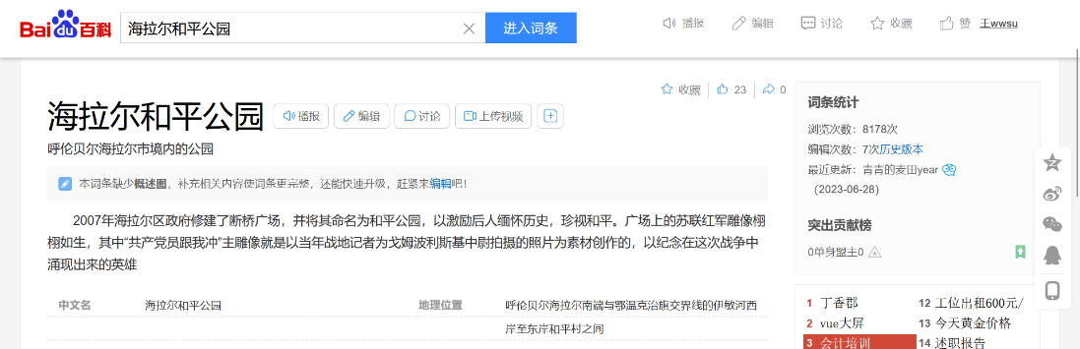
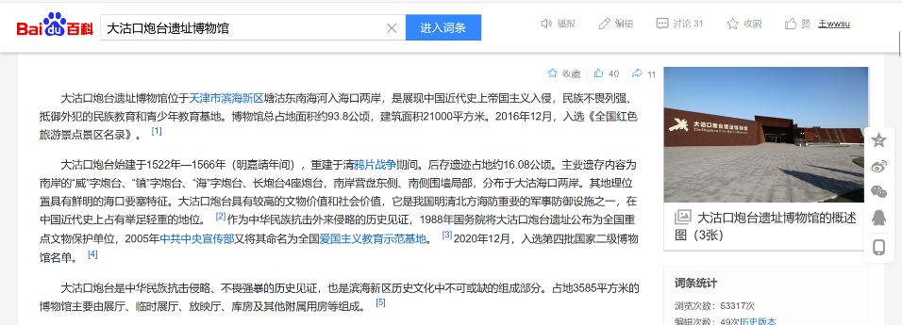
实践过程
人物访谈
在访谈中，我们了解到博物馆不仅致力于提供详实的历史资料，还通过组织多样的活动和推广，如专家讲座、学校参观团以及与其他文化机构的合作展览，不断扩大长征红色文化的影响力。
资料总结
为了更好地了解调研地区的历史背景和相关资源，我们进行了广泛的网上搜索。我们搜索了三地革命纪念馆所发生地的历史事件、文化遗产、红色旅游景点等信息。

Slide 14
04
实践成果

Slide 15

实践成果
了解革命历史
学习并了解大沽口炮台、团结湖纪念馆等革命老区所代表和传承的相关历史。
丰富精神内涵
加强爱国主义、集体主义、社会主义的认知，成为担当民族 复兴大任的时代新人。
自我提升

Slide 16
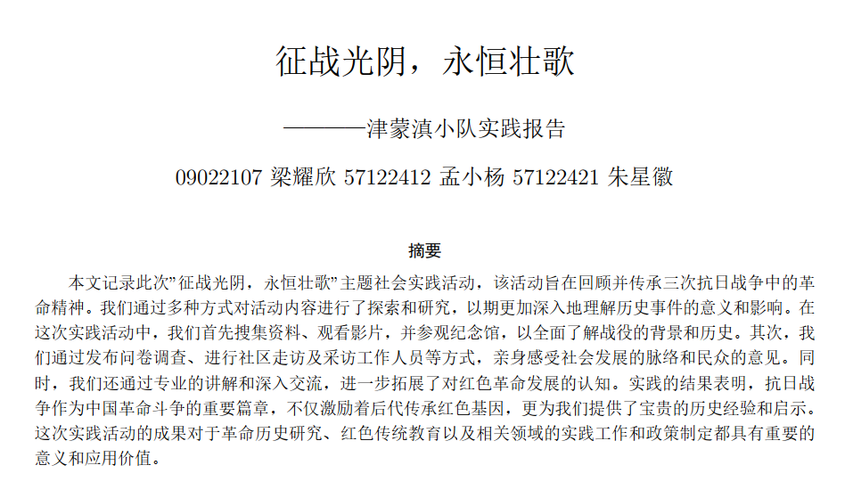
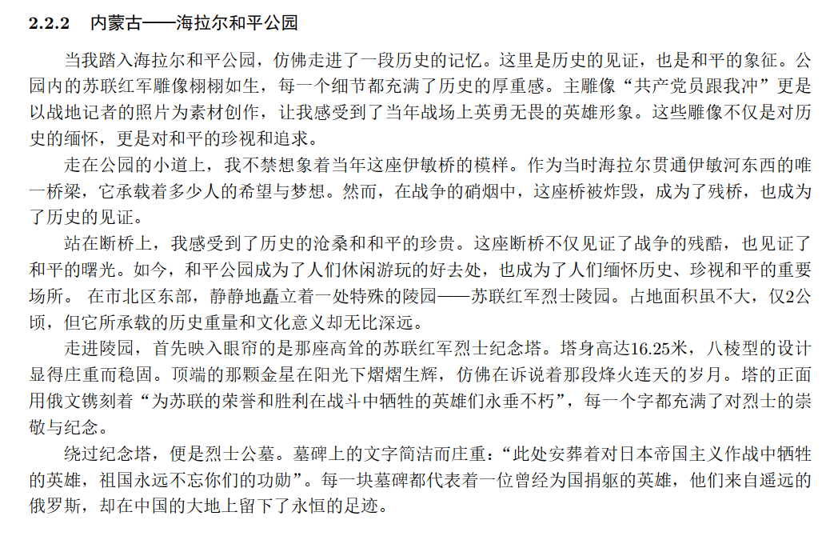
实践成果
实践报告
个人感悟
对整个实践过程进行总结，包括调查方法，实践过程中的问题，实地考察记录等。
总结我们在实践过程中的所学所获，总结活动的意义与结果，思考我们年轻人在国家复兴中的任务与使命。

Slide 17
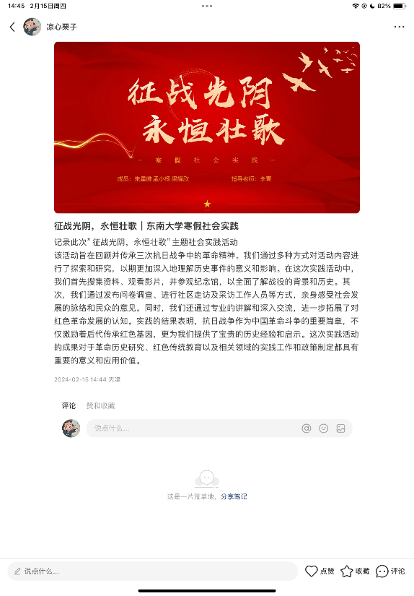
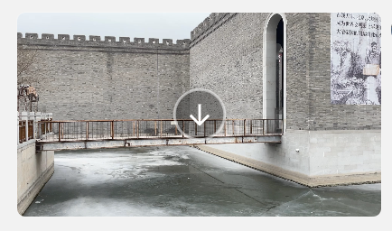
实践成果
小红书、微博宣传
发表视频
这两个平台具有广泛的用户群体，让更多的人了解和获取这些实践结果，引起社会关注和讨论，促进合作和经验共享。
视频可以通过画面、音乐、文字等多种形式来传达信息，比文字和图片更富有感染力，更容易引起共鸣和注意，提高公众的认知和理解。

Slide 18
感谢观看
-津门红忆·北国寻迹-

